Slide 1
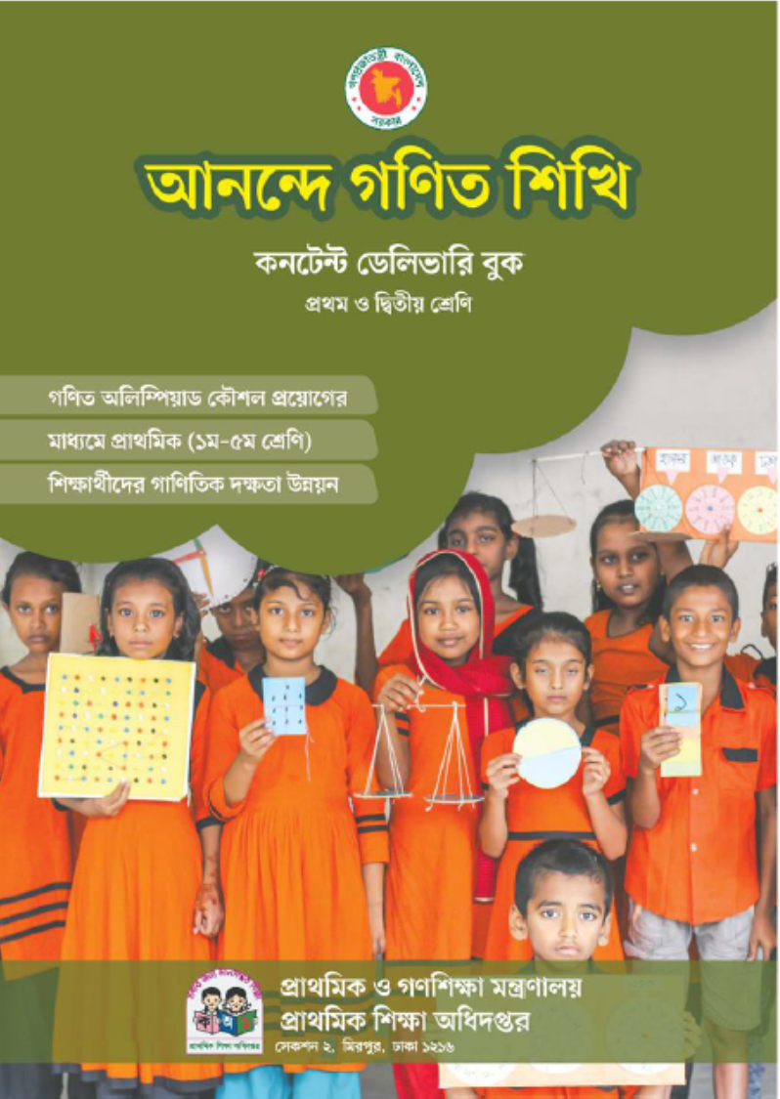

Slide 2
আইডিয়া: ১.৬
শিরোনাম: ছবি দেখে গল্প বলি
সংশ্লিষ্ট বিষয়বস্তু: তুলনা
কন্টেন্ট তৈরি-
মোহাম্মদ ফরিদ হোসেন
সহ.শিক্ষক, মধ্য চারিগ্রাম স.প্রা.বি, সিংগাইর, মানিকগঞ্জ।

Slide 3


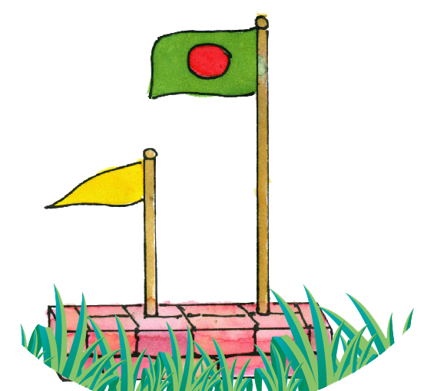
ছবিতে তোমরা কী দেখতে পাচ্ছো?
লম্বা
লম্বা
খাটো
লম্বা
খাটো
খাটো
কোনটি খাটো / লম্বা

Slide 4
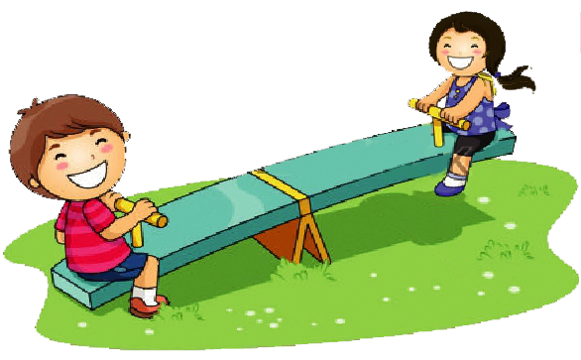
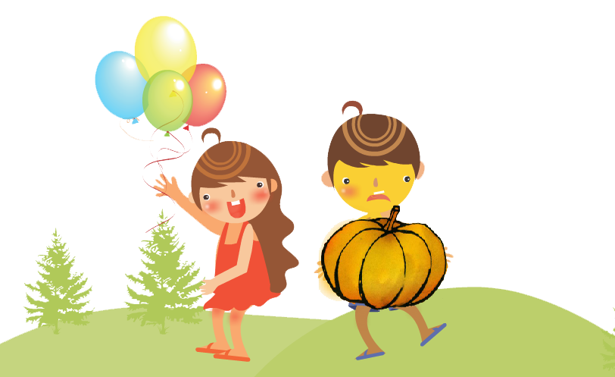
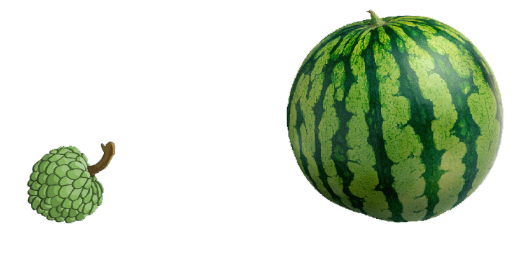
ছবিতে তোমরা কী দেখতে পাচ্ছো?
হালকা
হালকা
ভারী
ভারী
ভারী
হালকা
কোনটি হালকা / ভারী

Slide 5
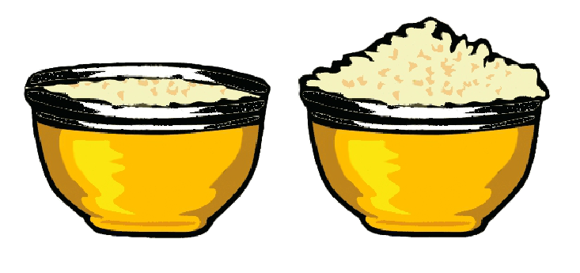
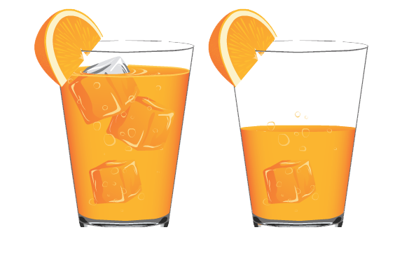
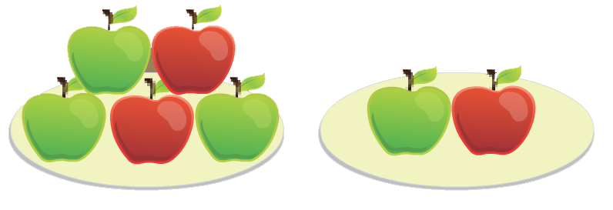
ছবিতে তোমরা কী দেখতে পাচ্ছো?
বেশি
বেশি
কম
বেশি
কম
কম
কোনটি কম / বেশি

Slide 6
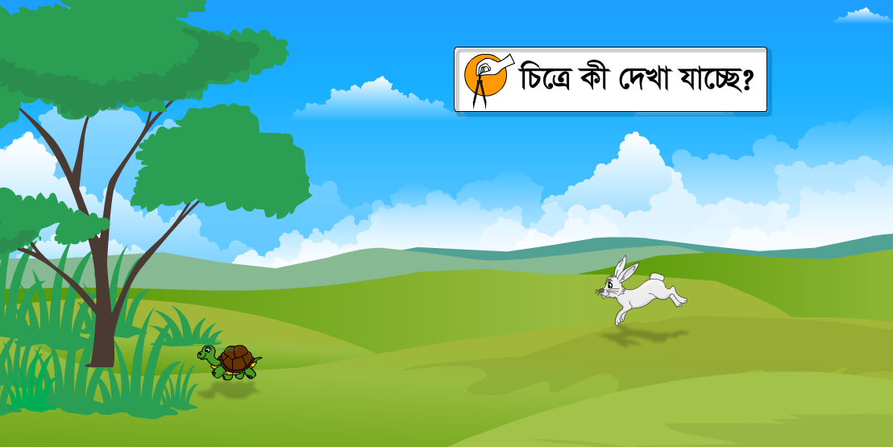
কে গাছ থেকে কাছে এবং কে গাছ থেকে দূরে?

Slide 7
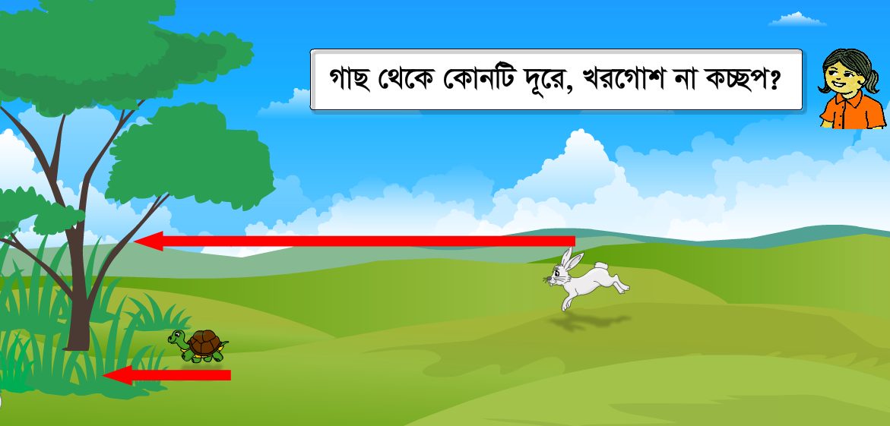
কাছে
দূরে
কে গাছ থেকে কাছে এবং কে গাছ থেকে দূরে?

Slide 8
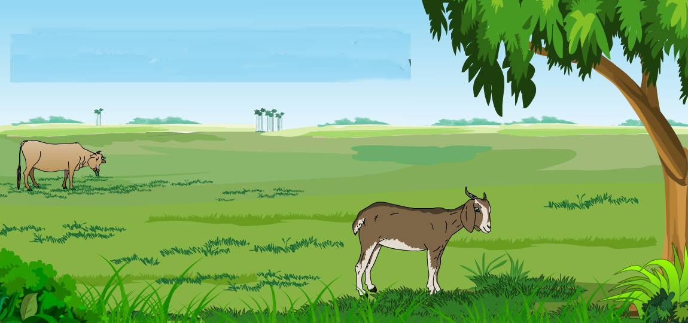
কাছে
দূরে
কে গাছ থেকে কাছে এবং কে গাছ থেকে দূরে?

Slide 9
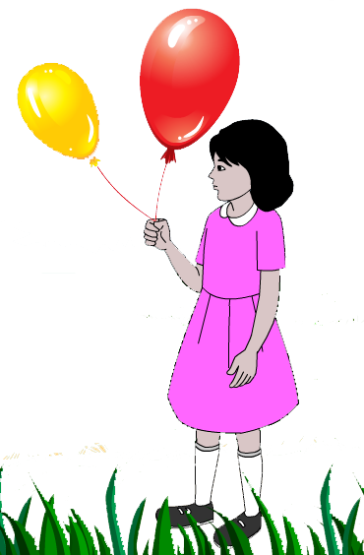
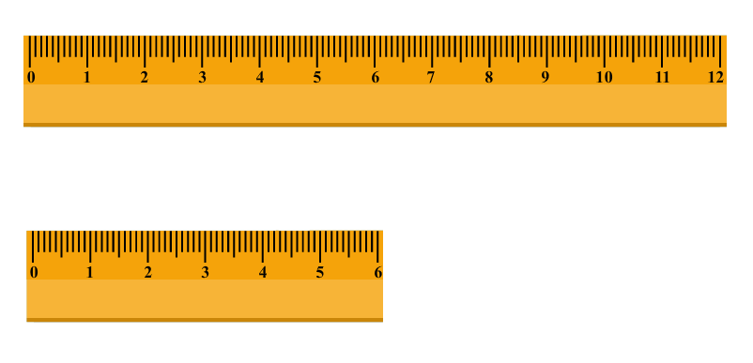
ধন্যবাদ

